Slide 1
マイクロフォンセミナー IN 機材塾
ヒビノ株式会社
松本亮介
2024/2/21
Notes:
はい それではイースペック様主催
マイクロフォンセミナー イン 機材塾 を開始いたします。
私、本日講師を務めます ヒビノ大阪の松本と申します
皆さま 宜しくお願い致します

Slide 2
自己紹介
ヒビノ株式会社マーケティングDiv所属
松本亮介
2016年入社 現在33歳 独身（2023年12月より公募開始）
政治家を志し、京都の4年制の大学の政治学部を卒業後 音響業界へ
ヒビノ東京で3年修行後、ヒビノ大阪へ栄転 平均年齢55歳オーバーのヒビノ大阪ブランチにて最年少として
『SRマーケット営業』『あらゆる下っ端の雑用』『平均年齢下げ』を担当
Notes:
まずは簡単な自己紹介からさせて頂きます
私はヒビノマーケティングDIVに所属しておりまして
2016年入社の今年で8年目となります。
政治家を志し、京都の4年制の大学の政治学部を卒業後 音響業界へ参りました。
ヒビノ大阪ブランチにて 飲み会の幹事等あらゆる下っ端の雑用や平均年齢下げを 主な仕事としており、
時折、SRマーケットの営業職も兼任しております。
本日はマイクロフォンセミナー
ということで本来ならばPA経験者の長い方が講師としてお話すべき内容ですが、
今回は若輩者の私が大役を承りまして、、、
ヒビノサウンドやSHUREの方のお力を借りて本日のセミナーをさせて頂きます。
最後までお付き合い、宜しくお願い致します。

Slide 3
目次
セミナーの目的
ヒビノ取り扱いブランドのマイクを知って頂く
マイキングのコツのご紹介
●Chapter1 ヒビノ取り扱いブランドのご紹介
SHURE , AKG , DPAについて
●Chapter2 マイキング
マイキングのコツや適正なマイクの選択
●まとめ
Notes:
さて、今回のセミナーの目的ですが
弊社取り扱いマイクのご紹介と
マイキングのコツ
この二点となっております。
マイキングのコツに関しましては私自身の経験からお話するのではなく
普遍的なルールと アメリカ デジタルアーツカレッジ教授で現役のドラマー、ﾚｺｰﾃﾞｨﾝｸﾞエンジニアのカレンスタックポール氏の
お話を基に ご紹介させていただきます。

Slide 4
Chapter1 ヒビノ取り扱いマイクロフォンブランドのご紹介
Notes:
それではchapter１
ヒビノ取り扱いマイクロフォンブランドのご紹介からスタートします。

Slide 5
Notes:
弊社では現在、SHURE、AKG,DPAの3つのマイクロフォンブランドを取り扱っております。

Slide 6
Notes:
まずは一つ目のブランドSHUREのご紹介です

Slide 7
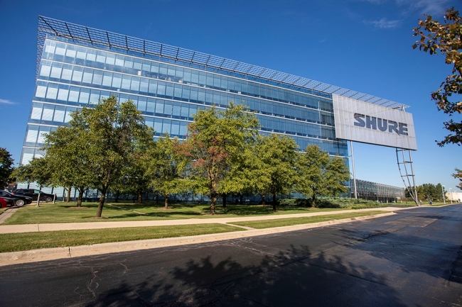
What's SHURE
1925年設立、100年近い歴史を持つ、総合音響メーカー
アメリカのイリノイ州に本社を構え、フランクフルト、ロンドン、東京、香港、上海にも拠点を構えるグローバル企業
画期的なマイクロホンやオーディオ機器の開発にこだわり、イノベーションを重ねてきました Shureの取扱う製品は、マイクロホンをはじめ、ワイヤレスシステム、ミキサー、イヤホン、ヘッドホンと多岐に渡ります。それぞれの製品に、Shure の音に対するこだわりが凝縮されています。
545 Unidyne III」を発売
SHURE本社
Notes:
SHURE はアメリカイリノイ州に本社を構える総合音響メーカーです
今年で設立99年 来年でなんと100年ですね
ドイツ、イギリス、中国、ここ日本にも拠点がございます。
有線マイクだけではなく、ワイヤレスシステムやヘッドフォンやイヤホンなどでも圧倒的なシェアをほこる巨大企業です。
シドニーシュアさんが設立し、元々はラジオパーツの販売からスタートし、のちの第二次世界大戦中には軍用規格のマイクやヘッドフォンの主要メーカーとして成長しました
その後1950年代にそれまで主要だったサイドアドレス型のマイクではなく先端に向かって話すタイプの
545 Unidyne III」を発売しました。こちらは現在のSM57のプロトタイプにとなっています。

Slide 8
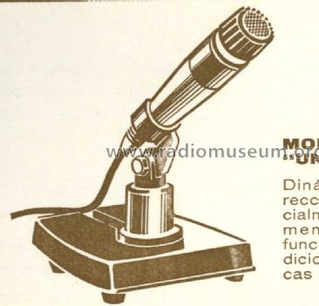
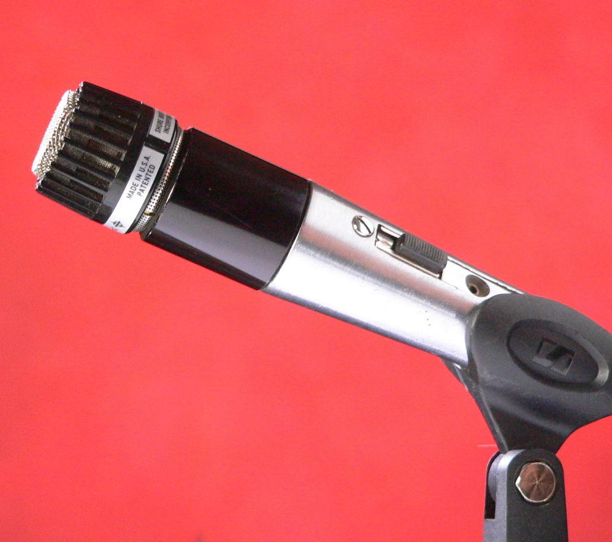
Notes:
その後1950年代にそれまで主要だったサイドアドレス型のマイクではなく先端に向かって話すタイプの
545 Unidyne III」を発売しました。こちらは現在のSM57のプロトタイプにとなっています。

Slide 9
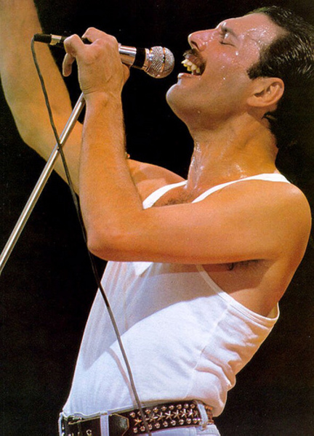
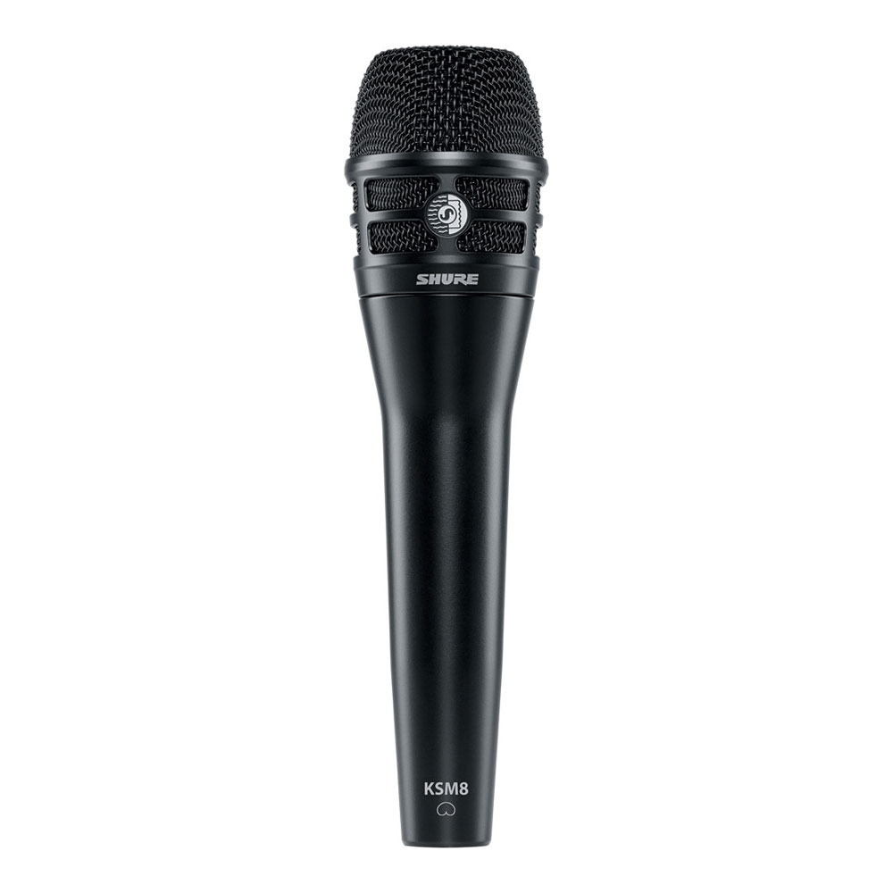
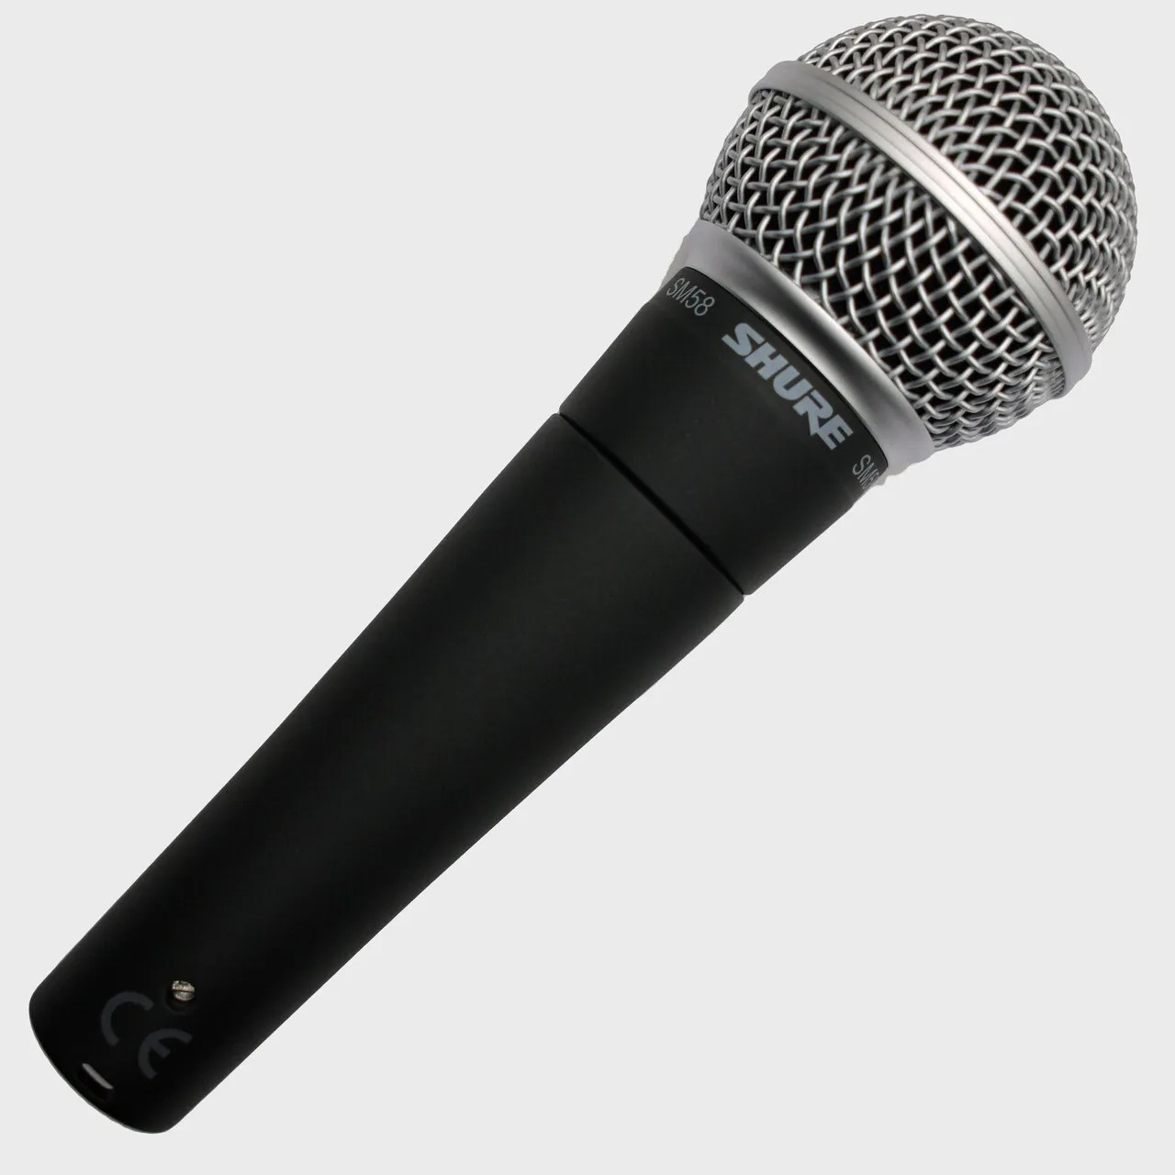
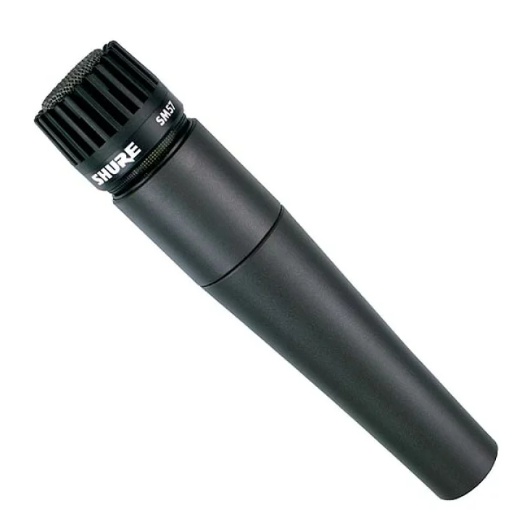
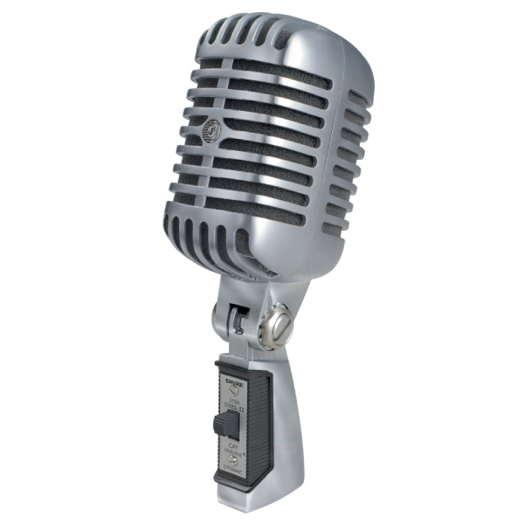
SHUREの代表的なマイク
SM58 SM57 565SD 55SH KSM8
Notes:
さて、そんなSHUREの代表的な有線マイクはこちらです
1966年発売のSM58は皆さんにもおなじみですね。世界で一番売れているマイクロフォンです。
なんと奇しくも今年で58歳ですね。
ヒビノ大阪の平均年齢と同じぐらいです。
続きましてSM57も楽器用マイクでは定番ですね。
565SDはフレディ・マーキュリーがライブエイドで使用した映像でおなじみ
55SHは骸骨マイクとして有名ですね
右側がSHUREの優先マイクでは最新機種になるKSM8です
このようにSHUREのマイクは過去、現在の音楽シーンとは切り離せないマイクとなっています。

Slide 10
KSM8
新開発のDualdyneカートリッジが実現するスタジオクオリティーのパフォーマンス用ダイナミック・マイクロホン。
特許取得のDualdyneカートリッジを採用。極薄な2枚のダイヤフラムを上下に搭載することで従来のダイナミックマイクロホンの性能を凌駕する優れた音響性能を獲得。
高精度レーザー溶接によって組み上げられたDualdyneカートリッジは過酷なライブ環境でも最高峰のパフォーマンスを保持する高い剛性を獲得。
近接効果をこれまでにないレベルまで低減するため、マイクを口元に近づけすぎてもクリアで自然な音声を再現。
中高域にかけてダイナミックマイクロホンとしては圧倒的にフラットな周波数特性を実現し、スタジオクオリティの極めて自然な収音が可能。
音源とカートリッジのキョリが離れても音色を損なわず、極めて明瞭かつ滑らかに減衰するため、オフマイク時も明瞭な収音を実現。
SM58にも使用されている内蔵空気圧式(Neumatic)ショックマウントシステムをさらに向上し、低域に影響をあたえることなくハンドリングノイズを低減。
Notes:
そんなKSM8 をご紹介させてください。
こちらは 特許取得のヂュアルダイアフラムを採用し、ダイナミックマイクながらスタジオクオリティーの性能を獲得しております。
えーこちらオンマイクにした時の近接効果が今までにないレベルで軽減されています。
オフマイクにしても音色が損なわれないのでライブパフォーマンスが激しめのプロのアーティストから絶大な支持を得ております。
最近ライブ映像で見ることは多くなりましたね
お値段が約5万円ほどとそこそこしますが、試してみたい方はデモ機ございますので弊社またはイースペック様までご連絡下さい。
では続きまして

Slide 11
Notes:
次のブランド
エーケージ ドイツ語ではアーカーゲーのご紹介です
親しみを込めてアカゲと呼称します。

Slide 12
What's AKG
AKGは物理学者のラドルフ・ゲリケと技術者のアーンスト・プレスの2人によって、 オーストリアのウィーンで1947年に設立されました。
AKGの音響機器が備える豊かな音楽性と精確な電気的特性との両立は、 創立者による斬新で科学的なアプローチから生み出されています。
社名はドイツ語での正式名称が
"Akustische und Kino-Geräte Gesellschaft m.b.H“
（有限責任会社音響および映画機器の意）となり、AKGはその頭文字を取った略です。
Notes:
SHUREに比べると後発ですが1947年音楽の街 オーストリアのウィーンで設立
後発といっても77年目ですね。十分老舗のブランドです。
スタジオマイクやヘッドホンでこちらもまた AKGが一切ないレコーディングスタジオも珍しいのでは
というくらいのメーカーです。
実は恥ずかしながら正式名称は今回初めて知りました。
読めないのですが、、、、
英語でいうところの 有限会社 アコースティック&シネマイクイップメントです。
ちなみに私はAKGを初めて認識したのは大学時代にけいおんというアニメで女子高生がつけていたヘッドフォンでした

Slide 13
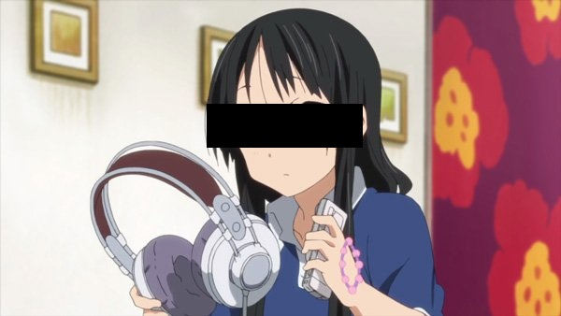
Notes:
K701というモデルなんですけど
このときはアニメでAKGっていう文字を見たときに、バンドもののアニメということもあって
AKGはアジアンカンフージェネレーションの略だと勝手に思い込んでいた記憶があります。

Slide 14
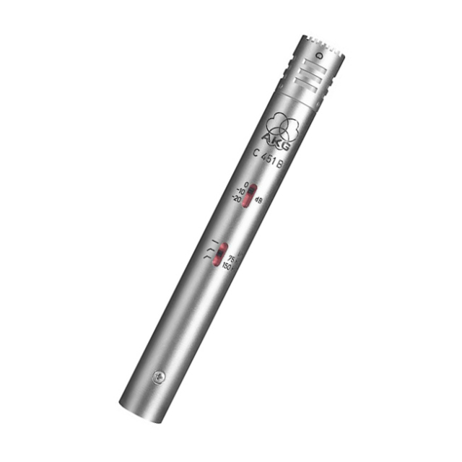
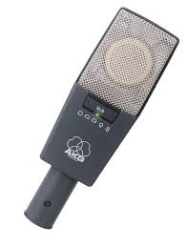
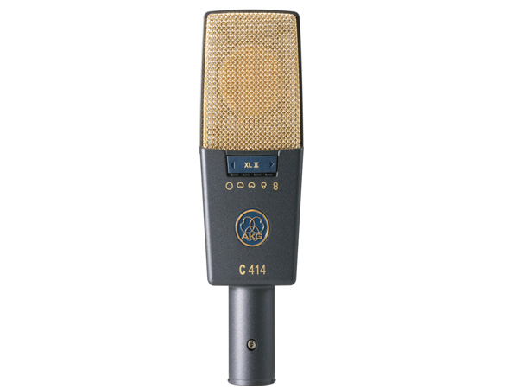
AKGの代表的なマイク
C451 B C414 XLS C414 XL-Ⅱ
Notes:
さて、そんなAKGの代表的なマイクはこちら
C451Bはドラムのオーバーヘッドマイクやシンバルのファーストチョイスといっても過言ではない
スタンダードマイクですね
真ん中のC414XLSは同社のビンテージ・マイクC414 ULSの後継機種です。
どのスタジオにも高確率で置いてあるかと思います。
右はビンテージマイクC12を再現したモデルです。

Slide 15
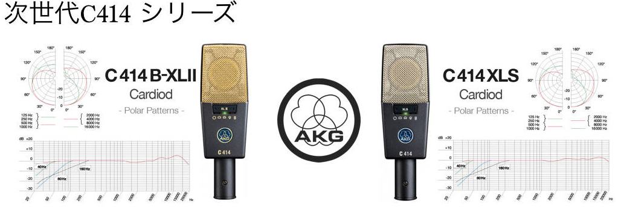
C414どこが違うの？
Notes:
さてそんなC414の両機種はどこが違うの？
とった疑問を良くきかれるのですが
かなりざっくりいうと
どちらかというとC414XLⅡの方はボーカルやギターなどの目立つ楽器向き
周波数特性でも高音質にちょっとブーストがありますね
シルキーできらびやかな音質です
XLSの方はオールマイティでアンビエンスなどに使われることが多いです。
オーケストラの釣りマイクとかですね
空気感をとるにはかなりおすすめのマイクとなります
ということでAKGのアイコニックなマイクのご紹介でした

Slide 16
Notes:
最後にDPAです。

Slide 17
What's DPA Microphones
1992年音響測定ソリューション会社ブリューエル・ケア（B&K）から独立
音響測定技術などを音楽用マイクとしてさらに磨きをかけたマイクの設計製造を開始し、その後、正式社名を現在のDPA Microphonesが作られました。
DPA Microphonesは世界に認められた高品質と音響用マイクとして、求められるすべてを製品ひとつひとつに込めて設計、製造をしています。
DPAのアイコニックなマイクロフォン『d:voteシリーズ』は、デンマークの工場で一本一本ハンドメイドで生産されています。
Notes:
DPAは1992年設立されたデンマークに本社工場がある企業です。
先の二つのブランドに比べると圧倒的に新鋭の企業です。
元々は録音および放送用のハイエンドスタジオマイクのみを提供してたのですが
後に4060という劇場用マイクでブロードウェイなどに使用されるマイクを発売し
大ブームを起こし現在に至ります。
製品群はかなりおおいのですが、どれもコンデンサーマイクのみしか作っておらず
スタジオ、劇場系で絶大な支持を得ております。

Slide 18
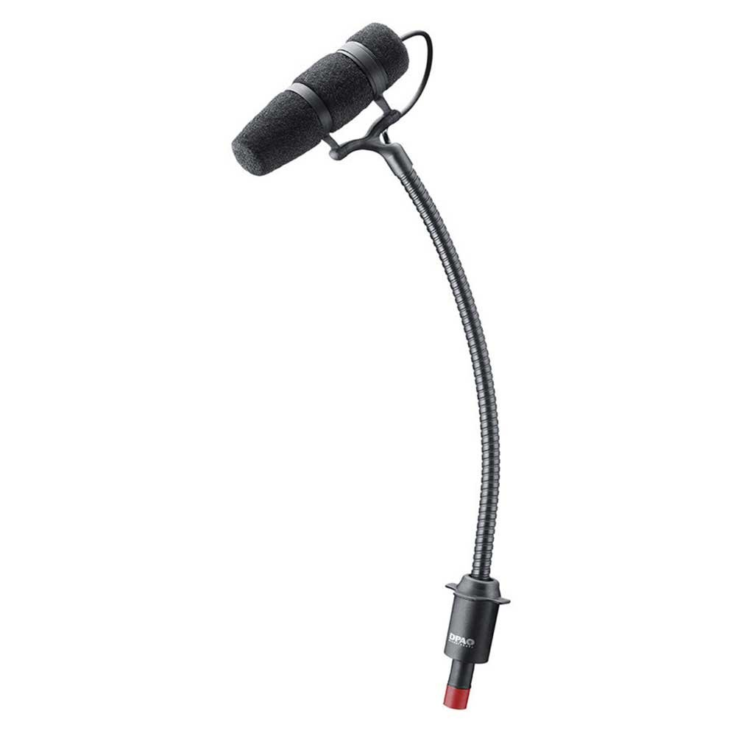
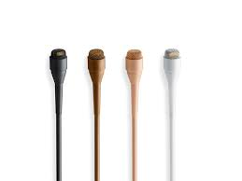
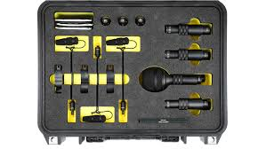
DPAの代表的なマイク
4060シリーズ、4099シリーズ、CORE6000シリーズ、DDK4000
Notes:
代表的なマイクは先ほどご紹介した
劇場系のワールドスタンダードの4060シリーズ
楽器用レコーディングマイクの4099シリーズ
それらの上位互換として発売されたCORE6000シリーズ
そして昨年DPAより発売され話題をかっさらったドラムキットのマイクセットDDK4000などがあります
余談ですが

Slide 19
Notes:
余談ですが
こちらCORE 6000シリーズの装着写真をつけているのは
DPAのアジア担当だったマイケルという方で
新製品のマイク装着したカタログのイメージ写真にご自身を起用しました。
まぁこの自身を起用すること自体はDPAではたまにある事らしいんですが
今まで4人自分で装着した写真をカタログにした人間がいるんだけど全員その後1年で辞めてるんだよね～
ってめちゃくちゃ爆笑しながらお話してくださいました。
その半年にDPAを退職しました。
怖いですよね。

Slide 20
DDK4000
厳選された4 種類7 本のマイクロホンと必要なアクセサリーが頑丈で持ち運びに便利なペリカンケースに収納された、ドラム収録用のマイクキットです。
7 本のマイクロホンが描き出すナチュラルで透明感のある正確なサウンドは、サウンドエンジニアの自由な音作りを可能にし、あらゆる音楽ジャンルに対応します。またマイクロホンはいずれも高い耐久性を獲得しているため、レコーディングシーンはもちろん、過酷なライブシーンでも安心してお使いいただけます。
Notes:
さて余談はさておき
今回DDK4000をご紹介します。
DPAではドラムのシンバル、スネア、タムに適したマイクはあったのですがバスドラム用のマイクはありませんでした。
そんな中、昨年4055というキックドラム用のマイクが発売され、同時に満を持してドラムセット用のマイクキットが発売されました。
世界中のエンジニアに絶賛され日本で高い評価を得ております。
お値段も約60万円ほどとなり、ライブに持ち運ぶには少々贅沢ですが
試してみたい方はご連絡下さい。

Slide 21
Chapter2 マイキング

Slide 22
マイキングとは
最適な機種の選択
最適なマイク位置の選択
Notes:
マイキングとは
最適なマイクロフォンの選択
最適なマイク位置の選択
この二つが大きな要因を締めます。
良い音は 適切なマイクを適切な位置に置くこと これがカギとなります。
このチャプターでは皆様のマイキングの手助けとなるような鍵をごご紹介いたします。
経験がおありの方はご自身のやり方と比較して フーン知ってるよでも言語化するとそうだよね という感じで
全くマイキングの知識がない方はマイキングの第一歩となるような お話になれば幸いです。

Slide 23
最適なマイクの選択
マイクの周波数応答性はそれぞれ異なるため、用途によって最適なマイクを使い分ける必要があります。楽器の音質を分析した上で、どのマイクが最適なのかを決定するようにしてください。
○柔らかい音の楽器には、指向性の狭いコンデンサータイプがおそらく最適でしょう。 ○大音量の楽器には、高いSPLに対応するマイクを選択してください（低感度モデル） ○高音が目立ちすぎる場合は少し温かみを加えるマイクを試してみましょう。 ○低音が強い場合は、大型ダイアフラムのダイナミックタイプで低域をフルに捉えるようにしてください。

Slide 24
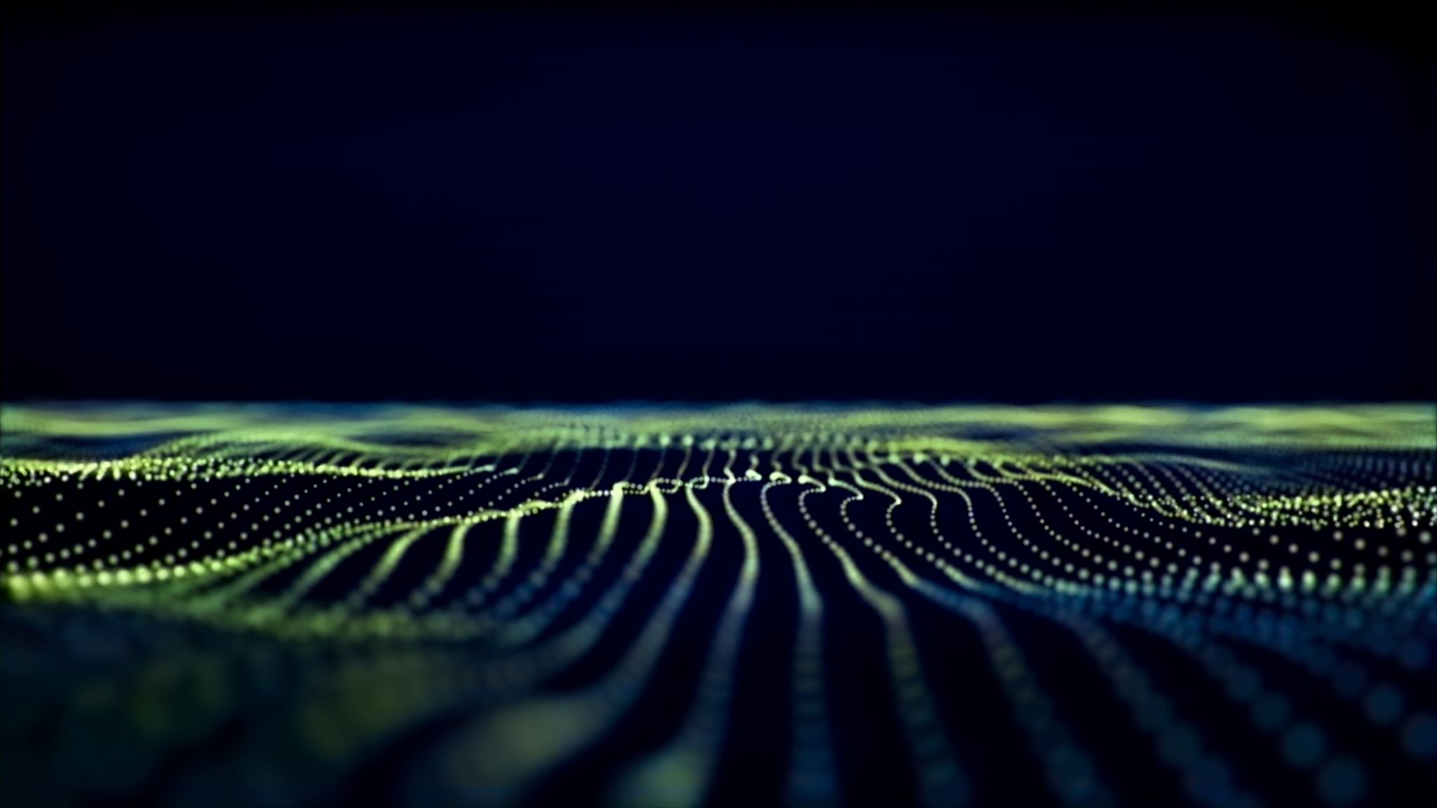
最適な位置の選択
マイクの最適な位置を決定する最良の方法は楽器やアンプの音を聞くことです。
1
自分の耳にとって楽器の音が一番良く聞こえる場所にマイクを置いてください。
（距離の話ではありません） 距離に関しては大抵の場合、プレーヤーの動きを邪魔しない限り、できるだけ楽器の近くにマイクを配置するようにしてください。
2
Notes:
マイクの最適な位置を決定する最良の方法は楽器やアンプの音を聞くことです。
自分の耳にとって楽器の音が一番良く聞こえる場所にマイクを置いてください。
（距離の話ではありません） 距離に関しては大抵の場合、プレーヤーの動きを邪魔しない限り、できるだけ楽器の近くにマイクを配置するようにしてください。

Slide 25
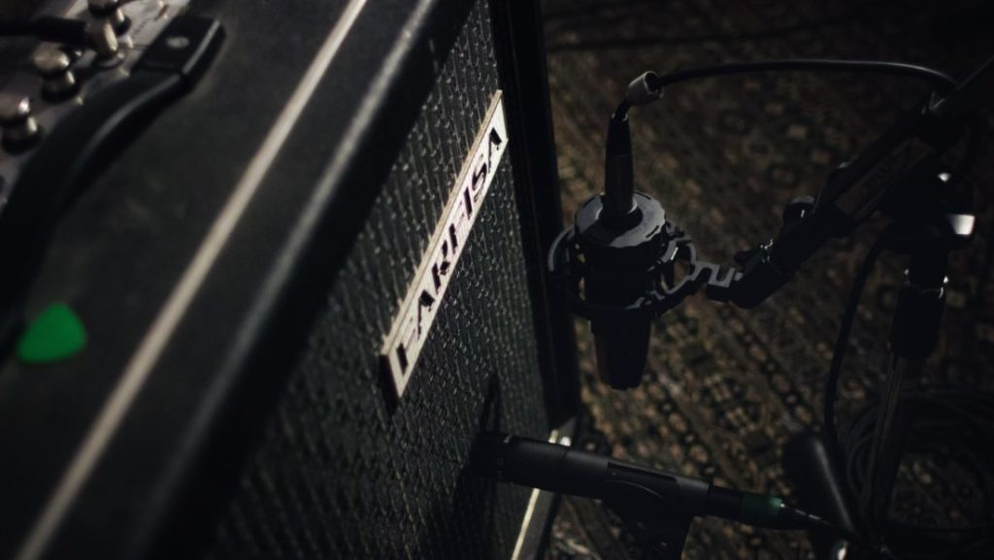
実例

Slide 26
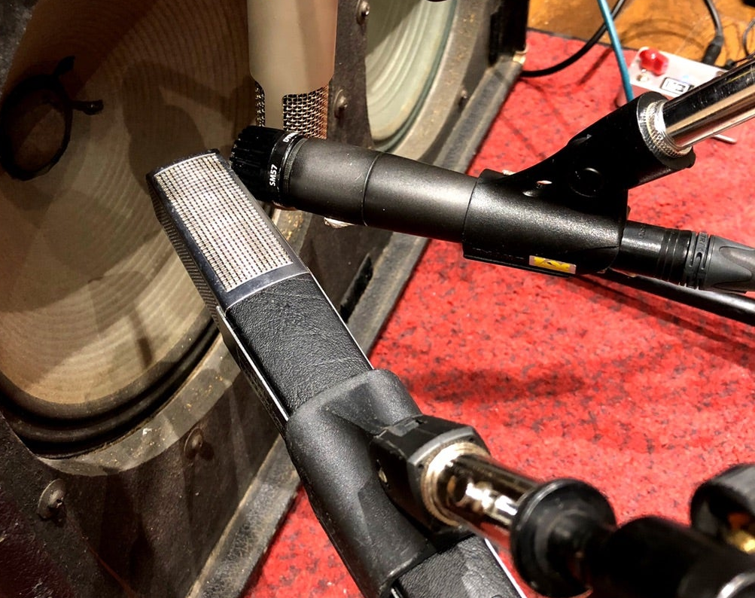
１,エレキギター
ギターキャビネットのマイキングについては、2つの方法があります。まずはマイクをキャビネットとスピーカーのボイスコイル（真ん中の部分）にまっすぐ向ける方法（サウンドが一定になる）。そして、マイクをスピーカーの端に向け、ボイスコイルに対して角度をつける方法（ミッドが尖り過ぎない）です。どちらの場合も、マイクはグリルの目の前に配置します。
・マイクのタイプ： 単一指向性ダイナミックマイクロホン おすすめのマイク： SHURE SM57, /AKG C414 XLS

Slide 27
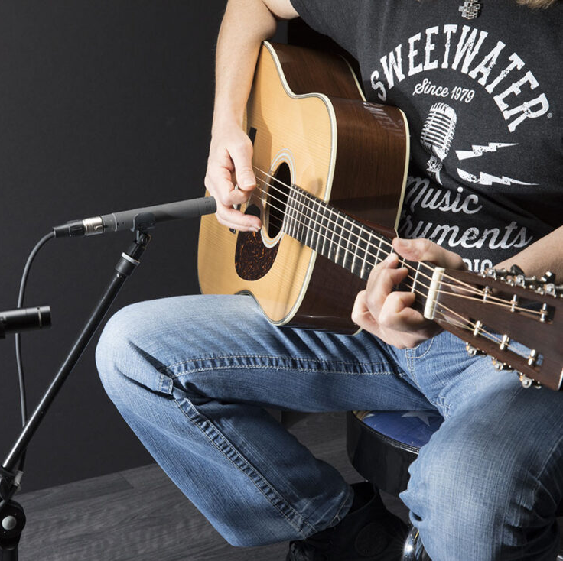
2,アコースティックギター
アコースティックギターの場合、ステージサウンドが込み合っていたり音量が高すぎる場合を除き、コンデンサーマイクロホンが最適。ステージ音量が高くギターの音はモニターを通す必要がある場合は、フィードバック前のゲインを十分に得られるよう、広域のレスポンスに優れたダイナミックマイクを使用すると良いでしょう。
・マイクのタイプ： コンデンサーまたは単一指向性ダイナミックマイクロホン おすすめの マイク： SHURE SM57, KSM32 /AKG C414XLII / DPA 4099-V

Slide 28
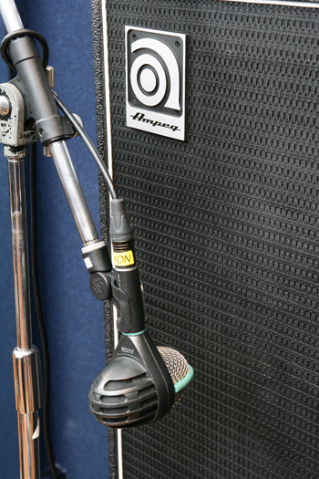
３，エレキベース
べースはPAを通して直接送信するのが標準的ですが、アンプからマイキングする際は低域をしっかりと捉えられる大型ダイアフラムのダイナミックが適しています。
マイクのタイプ： 単一指向性ダイナミックマイクロホン おすすめのマイク：SHURE SM57、 BETA 52A /AKG D112MKII

Slide 29
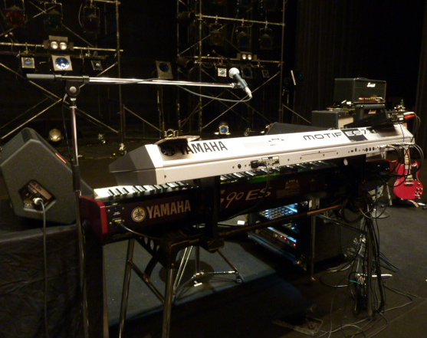
4,キーボード・ 電子キーボード
大半のエンジニアは電子キーボードからの直接入力を好みます。キーボードのアンプからの音の方が良いという場合は、キャビネットにマイキングし（ギターアンプとSM57の例と同様）、これを直接入力信号のサウンドとブレンドします。
一般的には、クリーンなサウンドが得られる直接入力あるいはダイレクトボックスの使用がより良好な結果につながります
マイクのタイプ：ダイナミック楽器用マイクロホン おすすめのマイク：SHURE SM57

Slide 30
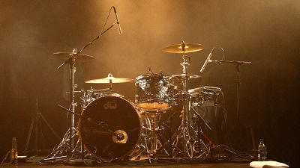
5,ドラムセット
ドラムセットはサイズ、コンポーネント数、トーンの質、ヘッド構成などがそれぞれによって異なります。最も一般的なキットには、スネアドラム、ベースドラム、フロアタム、ラックタムが1台以上、ハイハット、ライドシンバル、クラッシュが1～2台含まれているのが標準的です。

Slide 31
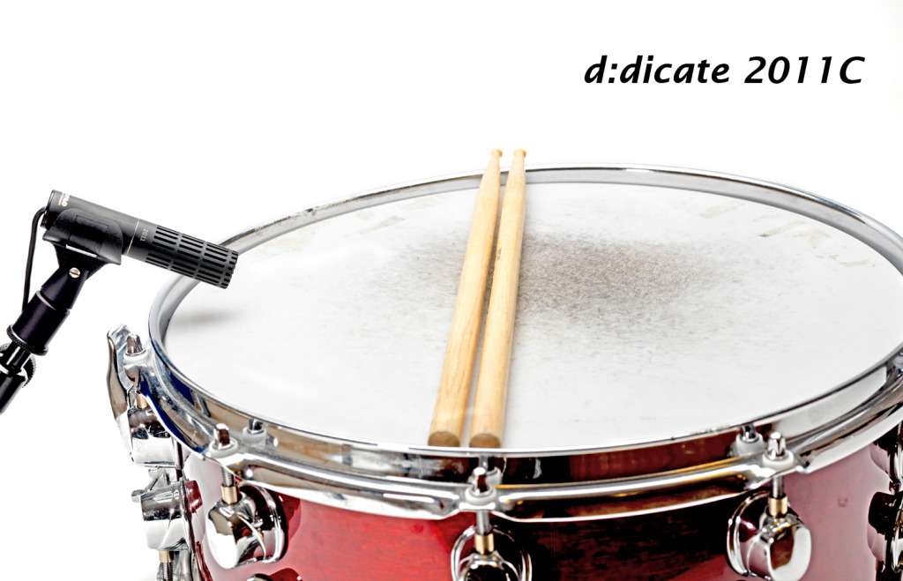
5-1、スネアドラム
スネアドラムは厚みがあって且つ鮮やかな音が理想的
マイクはプレーヤーから見て11時の方向に配置
ハイハットタムの間、ヘッドから数センチ離して、ヘッドに向けて角度を付ける
低音をさらに捉えるには、カプセルをヘッドに近づけるような角度にする
より鮮やかなアタックを捉えるには、マイクをヘッドからもう少し離して、ドラムの中央に向ける
ファンキーな音作りのためにスナッピーからさらに響きを得るには、ボトムヘッドにマイクをもう一本追加し、スナッピーに向けて配置
高音の伸びが良いダイナミックマイクを使用し、ボトムヘッドの位相を反転して、位相のキャンセルを防ぎます。
おすすめのマイク：SHURE SM57、BETA 58A
/ DPA 4099-DC-2, 2011C

Slide 32
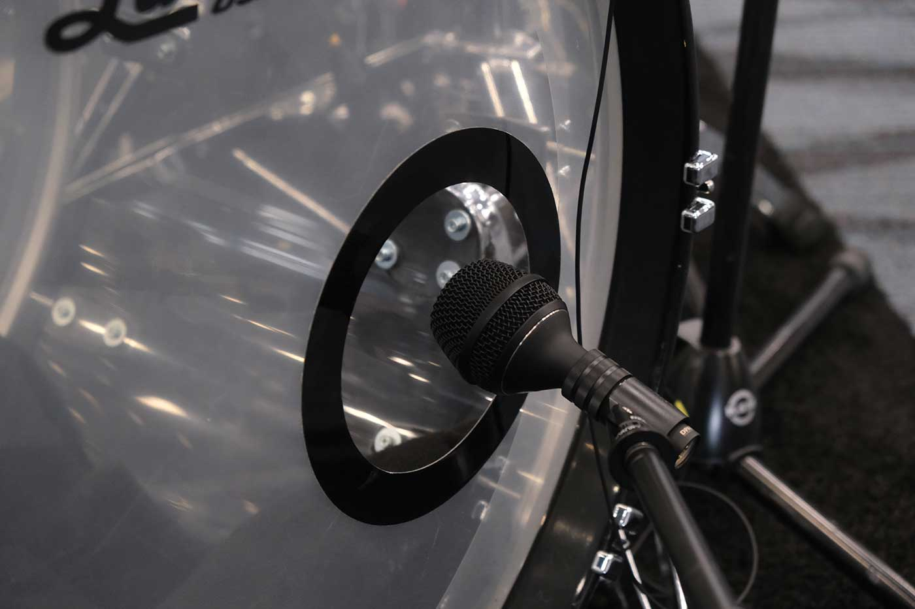
5-2、キックドラム
パンチがあり低音が強いキックドラムサウンドは、バンド全体の音を盛り上げてくれます。キックドラムのマイキング専用にデザインされたマイクはいくつかあります。
キックドラムは通常、フロントヘッドに穴があります。マイクをドラムの中に入れることから始めてみましょう。アタックを強めるには、マイクを中でビーターに向けて近づけます。
丸みのあるサウンドで、アタックを弱めるには、マイクを後ろに戻し、わずかにビーターから逸らした角度に配置します。
フロントヘッドに穴がない場合は、マイクをリムから5～10cm離してヘッドに向けて設置し、希望する音が捉えられるように角度を付けます。プレーヤーがドラムを叩いている間に片方の耳だけで音を良く聴いて、一番良い音だと思える場所でマイクを配置します。
ドラムの中心はデッドスポットですので、マイクは置かないようにしましょう。
マイクのタイプ：キックドラムマイクロホン&ダイナミックコンデンサー
おすすめのマイク： SHURE BETA 52A、BETA 91A
/ DPA 4055

Slide 33
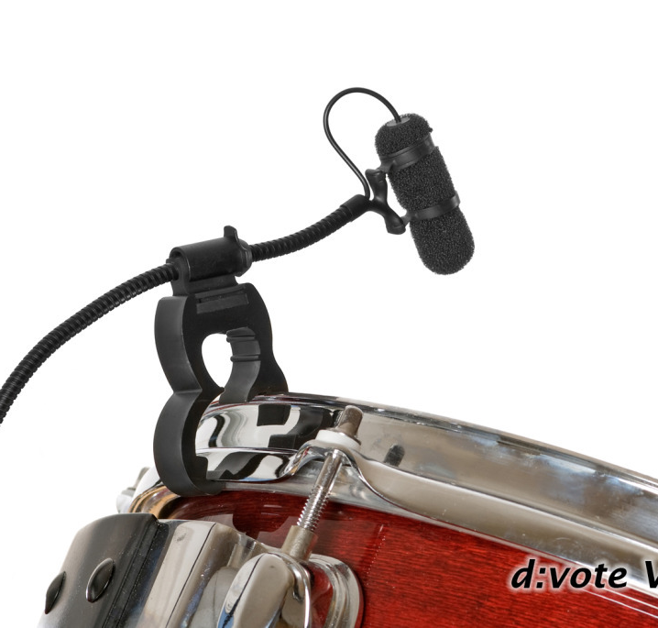
5-3、タム
ドラマーが多数のシンバルスタンドを使用している場合、タムのマイキングは難しくなりがちですが、それでもクリップオン式のタムマイクや希望する場所にとめつけられるマイクがあるため、邪魔にならない配置は可能です。
マイクをドラムリムの近くに配置し、ヘッドに向けて、角度や距離を低音やアタックの好みに応じて調節します。差を大きくしたいときは、マイクをできる限り離すような角度にします。
マイクのタイプ： ダイナミックまたはコンデンサーマイクロホン
おすすめのマイク： SHURE SM57、BETA 98AD/C / DPA 4099-DC-2

Slide 34
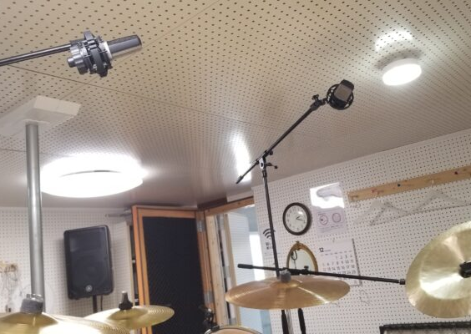
5-4、ハイハットとシンバル
・シンバルおよびキットサウンド全体を捉えるには、オーバーヘッドマイクの使用が標準的です
またペアにするとキットの両側からの音を捉えることができます。
・高域と自然な過渡特性を捉えるのに優れているコンデンサーマイクが最適です。
オーバーヘッドが1つの場合、マイクをキットの中央上部に配置し、フィードバックを避けるため、オーバーヘッドをモニターに近づけないようにしてください。
ハイハットを強めるには、小型ダイヤフラムコンデンサーマイクをハイハットの数センチ上に配置し、カップの真下に向けて角度をつけます。
マイクのタイプ：コンデンサーマイクロホン
おすすめのマイク：SHURE SM81 /AKG C451B /DPA 2015 ,2012

Slide 35
■まとめ…
楽器のマイキングはきわめて主観的に決定されるもので、エンジニアの数だけ違いがあります。それでも、今回のセミナーで一般的な楽器に対するマイキングについては、ここまでで十分ご理解いただけたことと思います。
もし多様なライブサウンドのマイクについて調べる時間があれば、次のステップとして、自分のショーの前にいくつかのマイクと配置を試してみてください。
フィードバックを避けること、そして最大限の音量と入り込みの遮音を単一指向性マイクでのマイキングで実現するということは不変のルールです。
最高の音を引き出すマイキングを最終的に決定するのはあなた自身の聴覚です。

